Slide 1
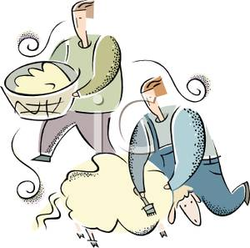
لماذا عمل أغلب الرسل عليهم السلام في الرعي (البهائم)؟

Slide 2
هل تعلمين؟
أن الصحابي سعد بن أبي وقاص عمل ...................
أن الصحابي بلال بن رباح عمل .......................
أن الصحابي الزبير بن العوام عمل .....................

Slide 3
أهمية العمل في الاسلام:
قال الله تعالى :( فأوحينا إليه أن اصنع الفلك بأعثيينا و وحينا )
قال الله تعالى :(هو الذي جعل لكم الأرض ذلولا فامشوا في مناكبها و كلوا من رزقه و إليه النشور)
قال الله تعالى :(فإذا قضيت الصلوة فانتشروا في الأرض و ابتغوا من فضل الله و اذكروا الله كثيرا لعلكم تفلحون)
وصف الرسول صلى الله عليه وسلم أن العامل حبيب الله
و أن الذين لا يستجاب دعائهم (رجل يقعد في بيته و يقول ربي ارزقني)
نبينا محمد صلى الله عليه وسلم شارك أصحابه في حفر الخندق

Slide 4
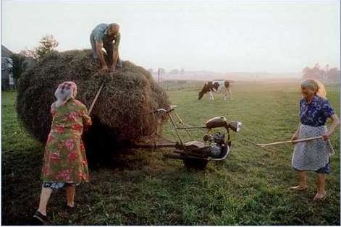
العمل في اللغة:
كل فعل من الأنسان بقصد
الجهد المبذول في نشاط معين من أجل الارتزاق أو الاكتساب
العمل كوظيفة:

Slide 5
ماهي فوائد العمل؟
تطوير الذات
يكفيك سؤال الغير
إثبات الذات

Slide 6
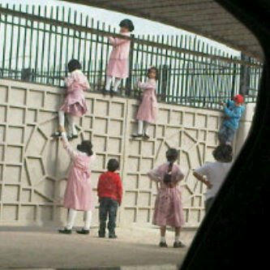

Slide 7
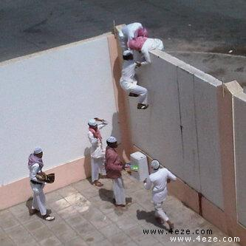

Slide 8
إن العمل هو المعبر الحقيقي عن كرامة الانسان و شرفة وهو قبل كل شيء واجب وطني تجاه بلدك

